Slide 1
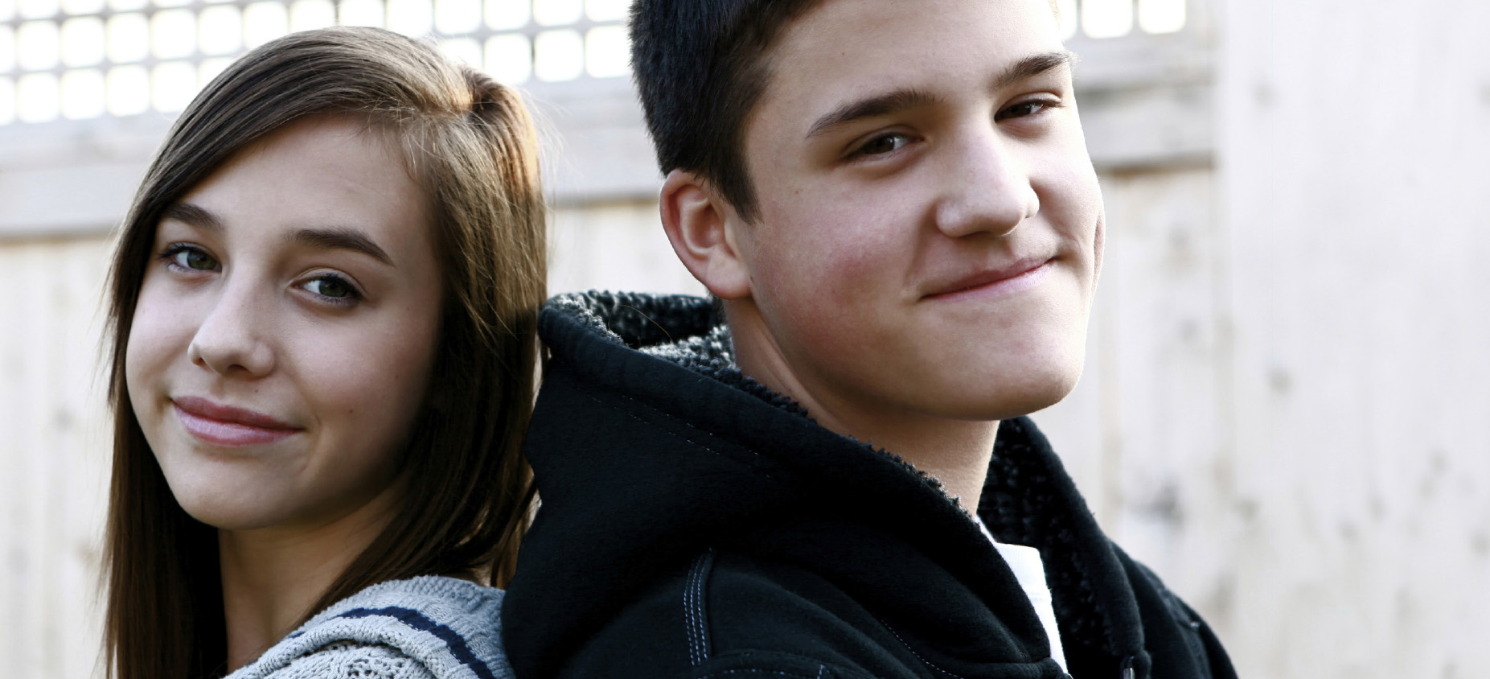
FEEL-OK.CH
Gesundheit - Wohlbefinden - Gesellschaft
Eine Plattform für Jugendliche und für Multiplikator/-innen

Slide 2
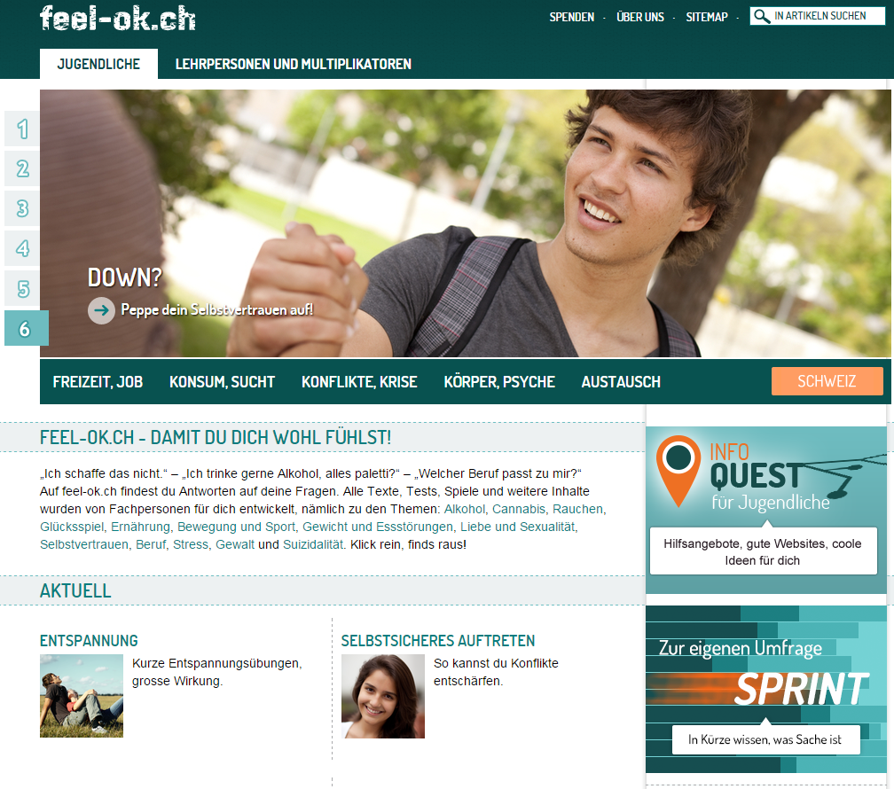

Slide 3









Für eine aktive Jugend
Prävention von
    Alkoholabhängigkeit, Tabak- und Cannabiskonsum
    Suizidalität, Gewalt, Essstörungen, Stress und Glücksspielsucht
Unterstützung bei
    der Berufswahl und beruflichen Schwierigkeiten

Slide 4





Für eine aktive Jugend
Förderung
    des Selbstvertrauens
    der körperlichen Aktivität, einer ausgewogenen Ernährung und eines gesunden Körpergewichtes
    eines verantwortungsbewussten
    Umganges mit der Sexualität
    der Medienkompetenz.

Slide 5


Qualitätssicherung
Patronatsinstitutionen
RADIX
Kooperationspartner
Jugendliche
Implementierungspartner

Slide 6
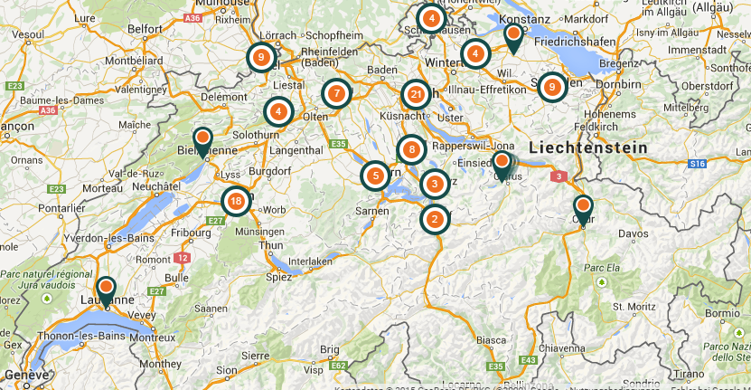
Das Netzwerk von feel-ok.ch
Rund 170 Institutionen
Details: www.feel-ok.ch/infos-jahresberichte

Slide 7
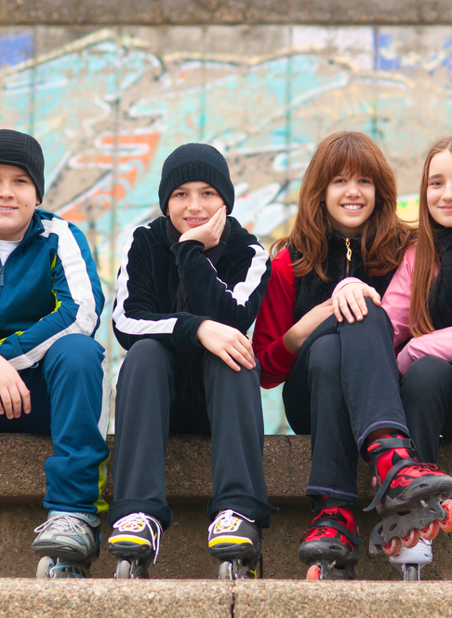
Kommunikationstätigkeit
Netzwerk
Lehrpersonen
Multiplikatoren
(29%)
Newsletter
Medienarbeit
SNGS*
Behörde
*Schweizerisches Netzwerk Gesundheitsfördernder Schulen
1’260 Links (11%)
Google mit 6’840 Suchbegriffen (58%)
Besucherquelle in % fürs Jahr 2014 / Alle Zahlen beziehen sich auf Jahr 2014

Slide 8
Nutzung feel-ok.ch (2012 – 2014)
+10%

Slide 9
Interventionsdauer (2014)
Tage von
je 24 h

Slide 10
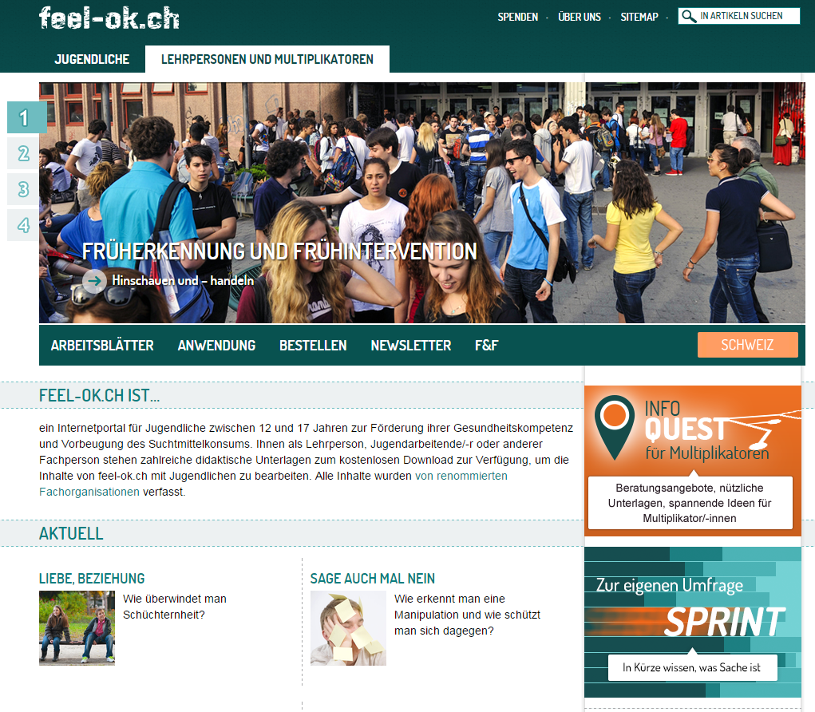
Für Multiplikator/-innen

Slide 11
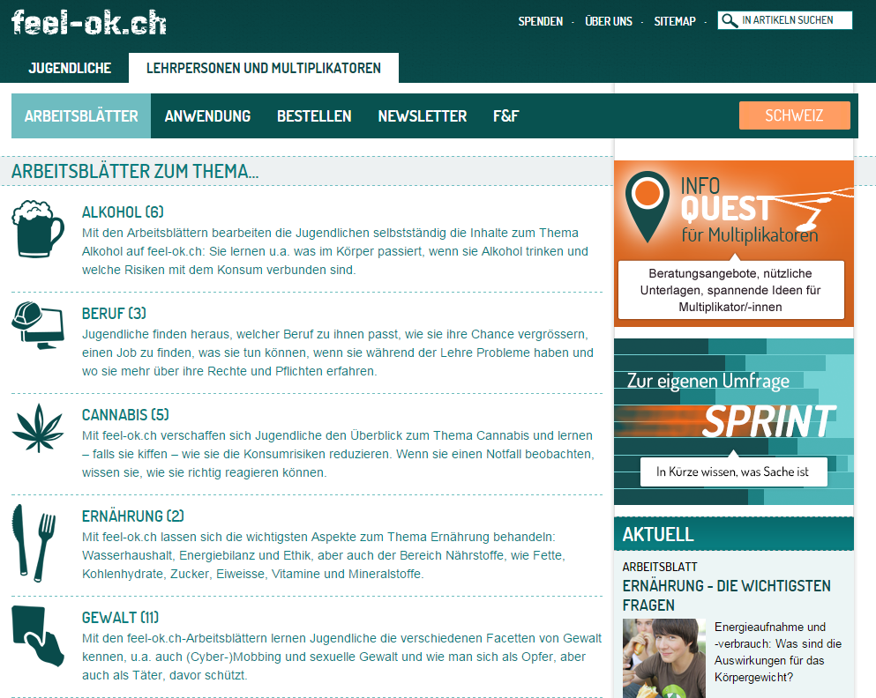
Arbeitsblätter – Die Liste

Slide 12
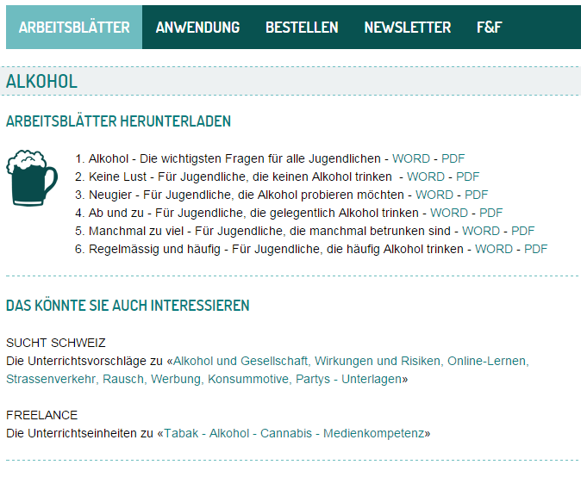
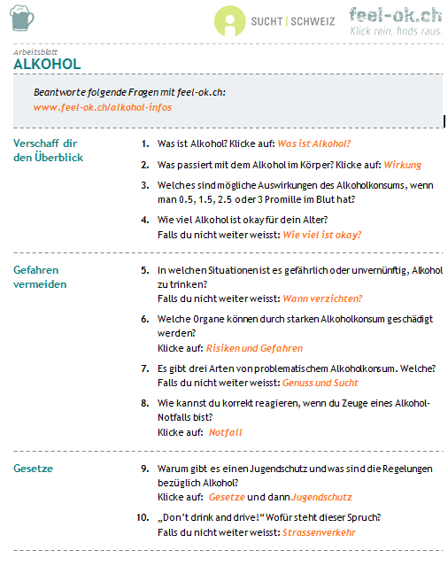
Arbeitsblätter

Slide 13
Arbeitsblätter (N Download 2014)

Slide 14
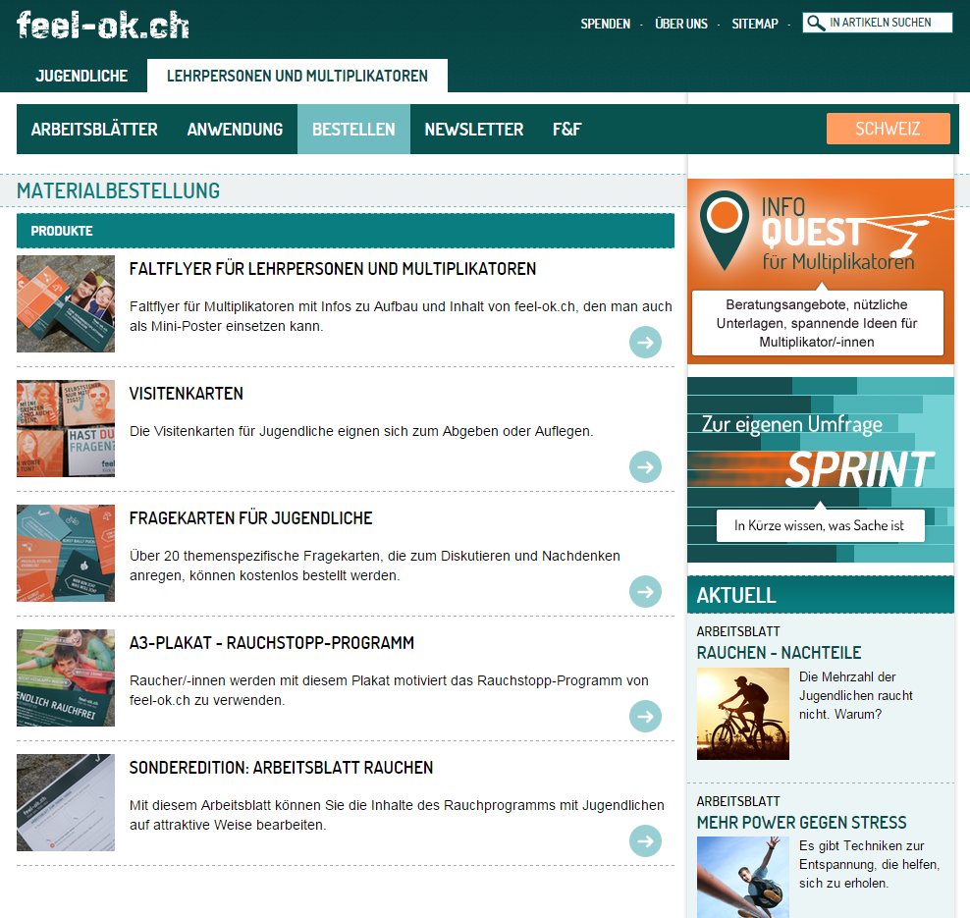
Materialbestellung

Slide 15
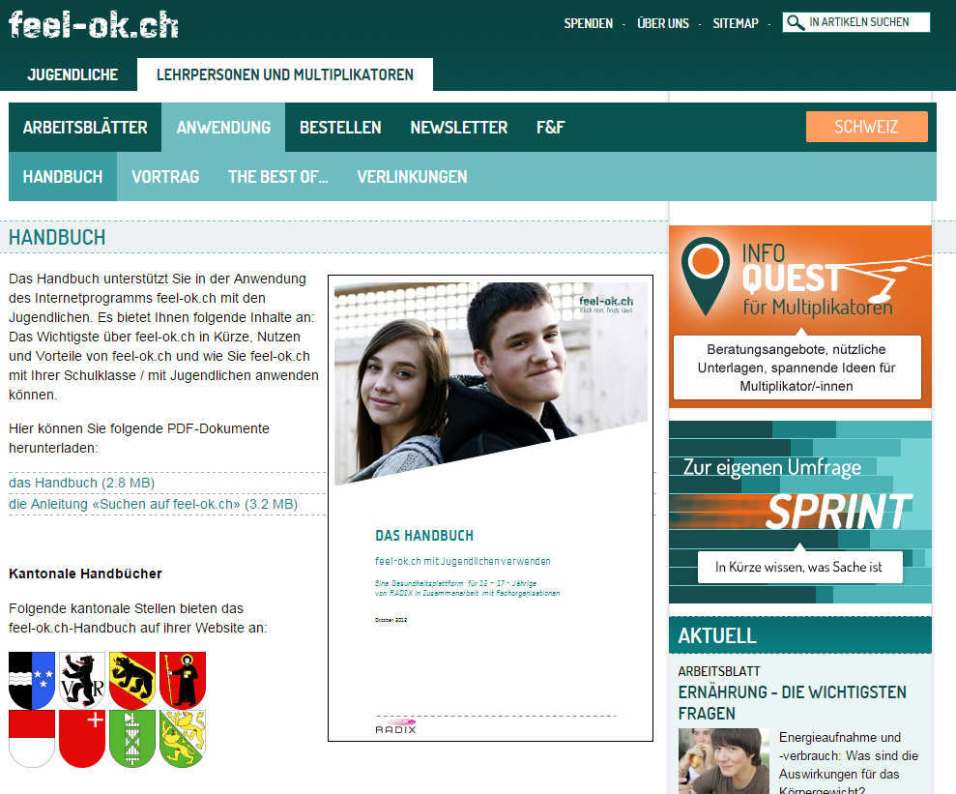
Handbuch

Slide 16
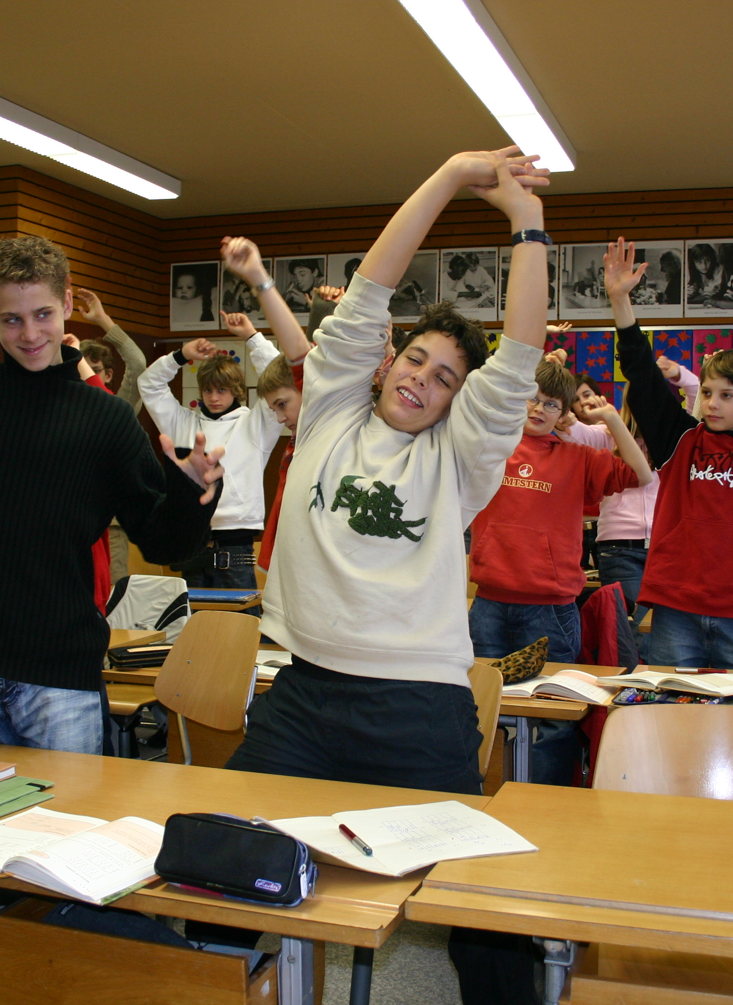
Ideen
Arbeitsblätter
Vortrag / Referat
Quiz
Poster / Flyer
Aktuelle Anlässe
Bewegungspausen feel-ok.ch – 2008

Slide 17
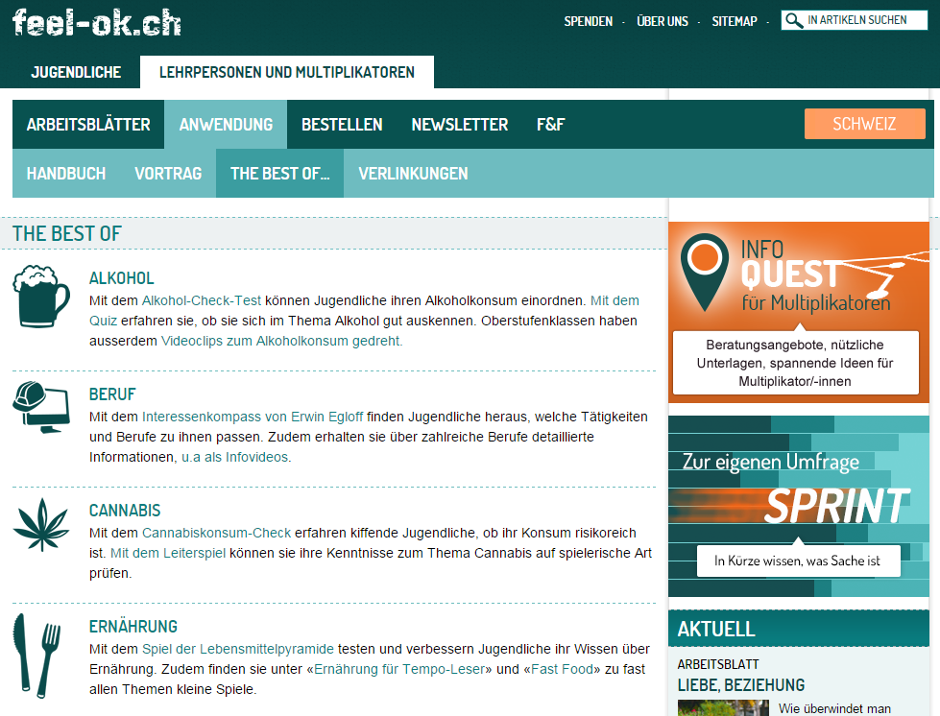
Handbuch

Slide 18

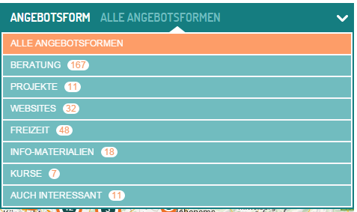
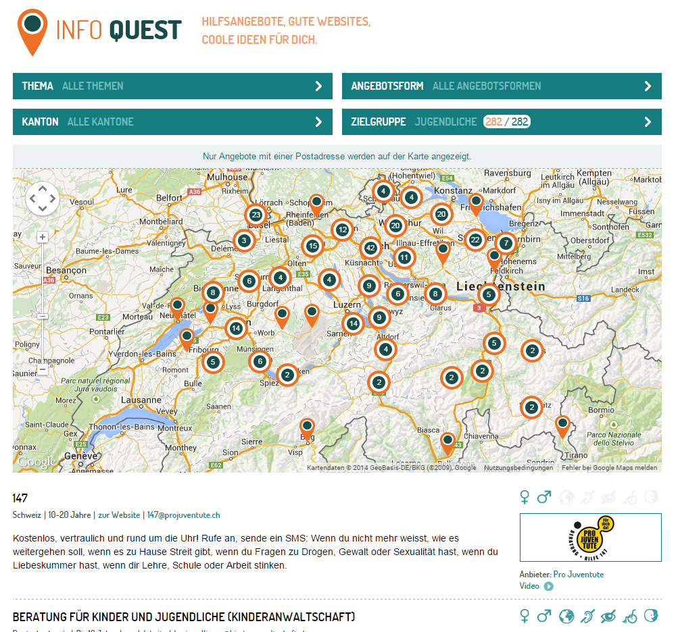
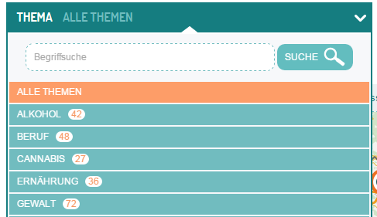
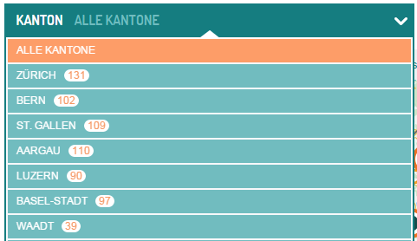

Slide 19

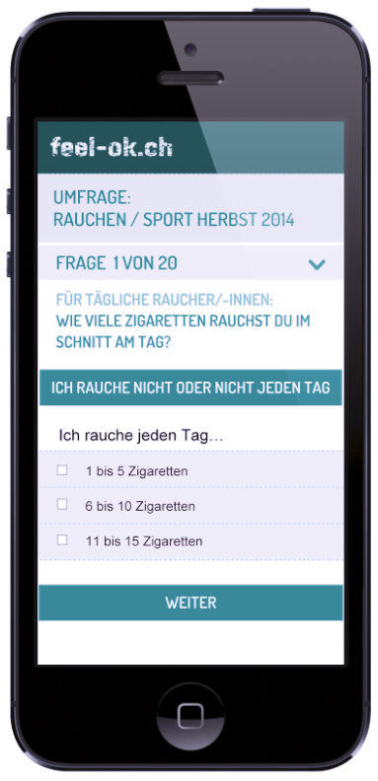
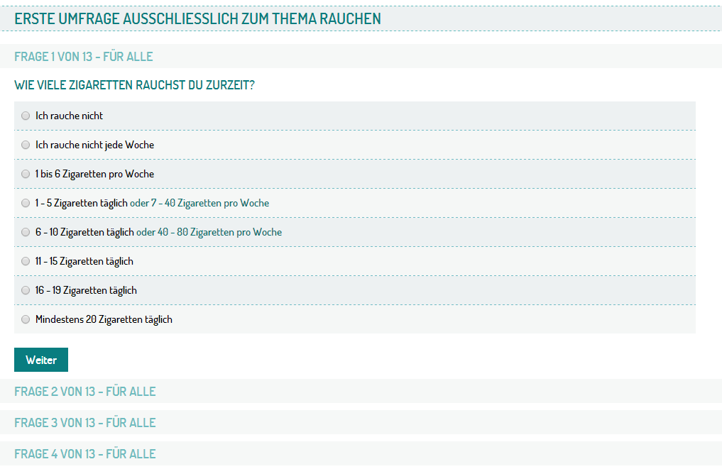

Slide 20
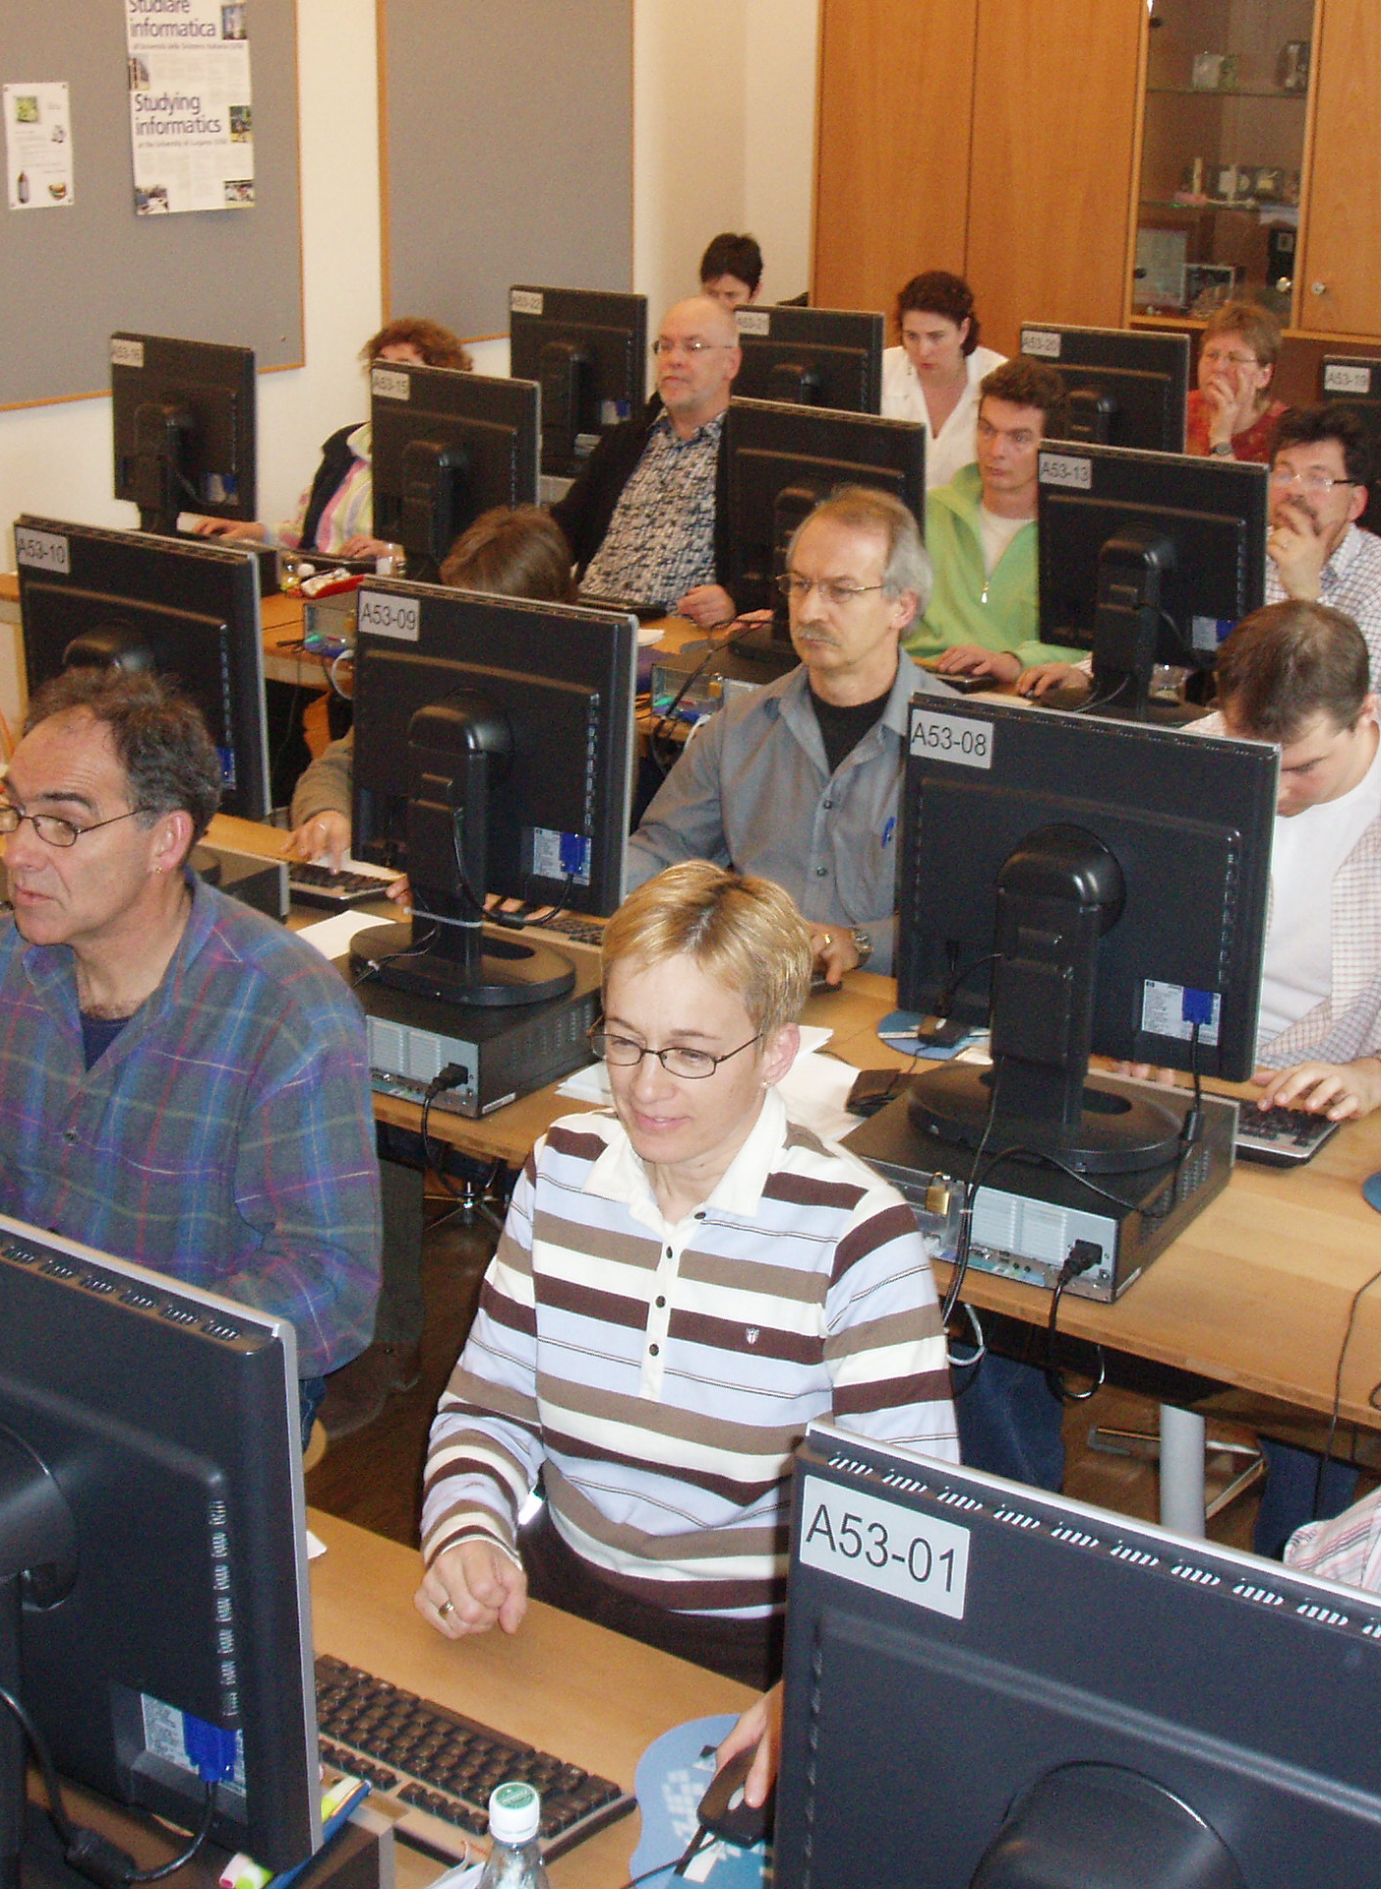
Newsletter
Bleiben Sie informiert:
    über neue Themen
    über neue Tools
    über neue Arbeitsinstrumente
    von feel-ok.ch
Eintragung
    www.feel-ok.ch/+rundbrief
Lehrpersonen lernen feel-ok.ch kennen (2006)

Slide 21
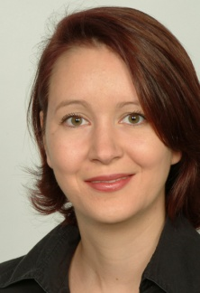
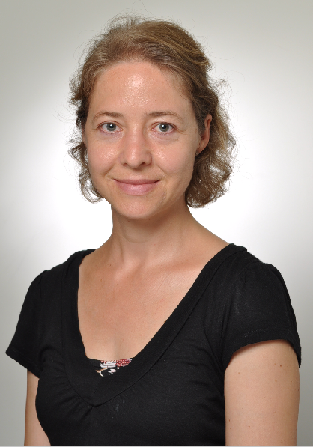
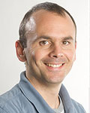
Team
Daniela Heimgartner Stellvertretung
heimgartner@radix.ch
Franziska Ulrich
Kommunikation/Fundraising
ulrich@radix.ch
Oliver Padlina
Leitung feel-ok.ch seit 1999
padlina@radix.ch
www.feel-ok.ch/infos-team

Slide 22

Stiftungsrat
Ignazio Cassis
Geschäftsführung
Rainer Frei
Stv.
Geschäftsführung
Leitung Ressourcen
Christian Jordi
Daniel Mettler
Gesunde
Schulen
Gesunde
Gemeinden
Kooperation
Sucht
Cornelia Conrad
Christian Jordi
Rainer Frei
RADIX
Suisse
romande
RADIX
Nordwest-
schweiz
RADIX
Zentral-
schweiz
RADIX
Ost-
schweiz
feel-ok.ch
infoDoc
Infodrog
Zentrum
für
Spielsucht
Zurich
vita-
parcours
Gaël
Pannatier
Corinne
Caspar
Cornelia Conrad
Christian
Jordi
Oliver
Padlina
Diego
Morosoli
Franziska
Eckmann
Franz Eidenbenz
Josef
Bächler
Geschäftsleitung
Abteilung Setting & Support
Abteilung Facheinheiten

Slide 23
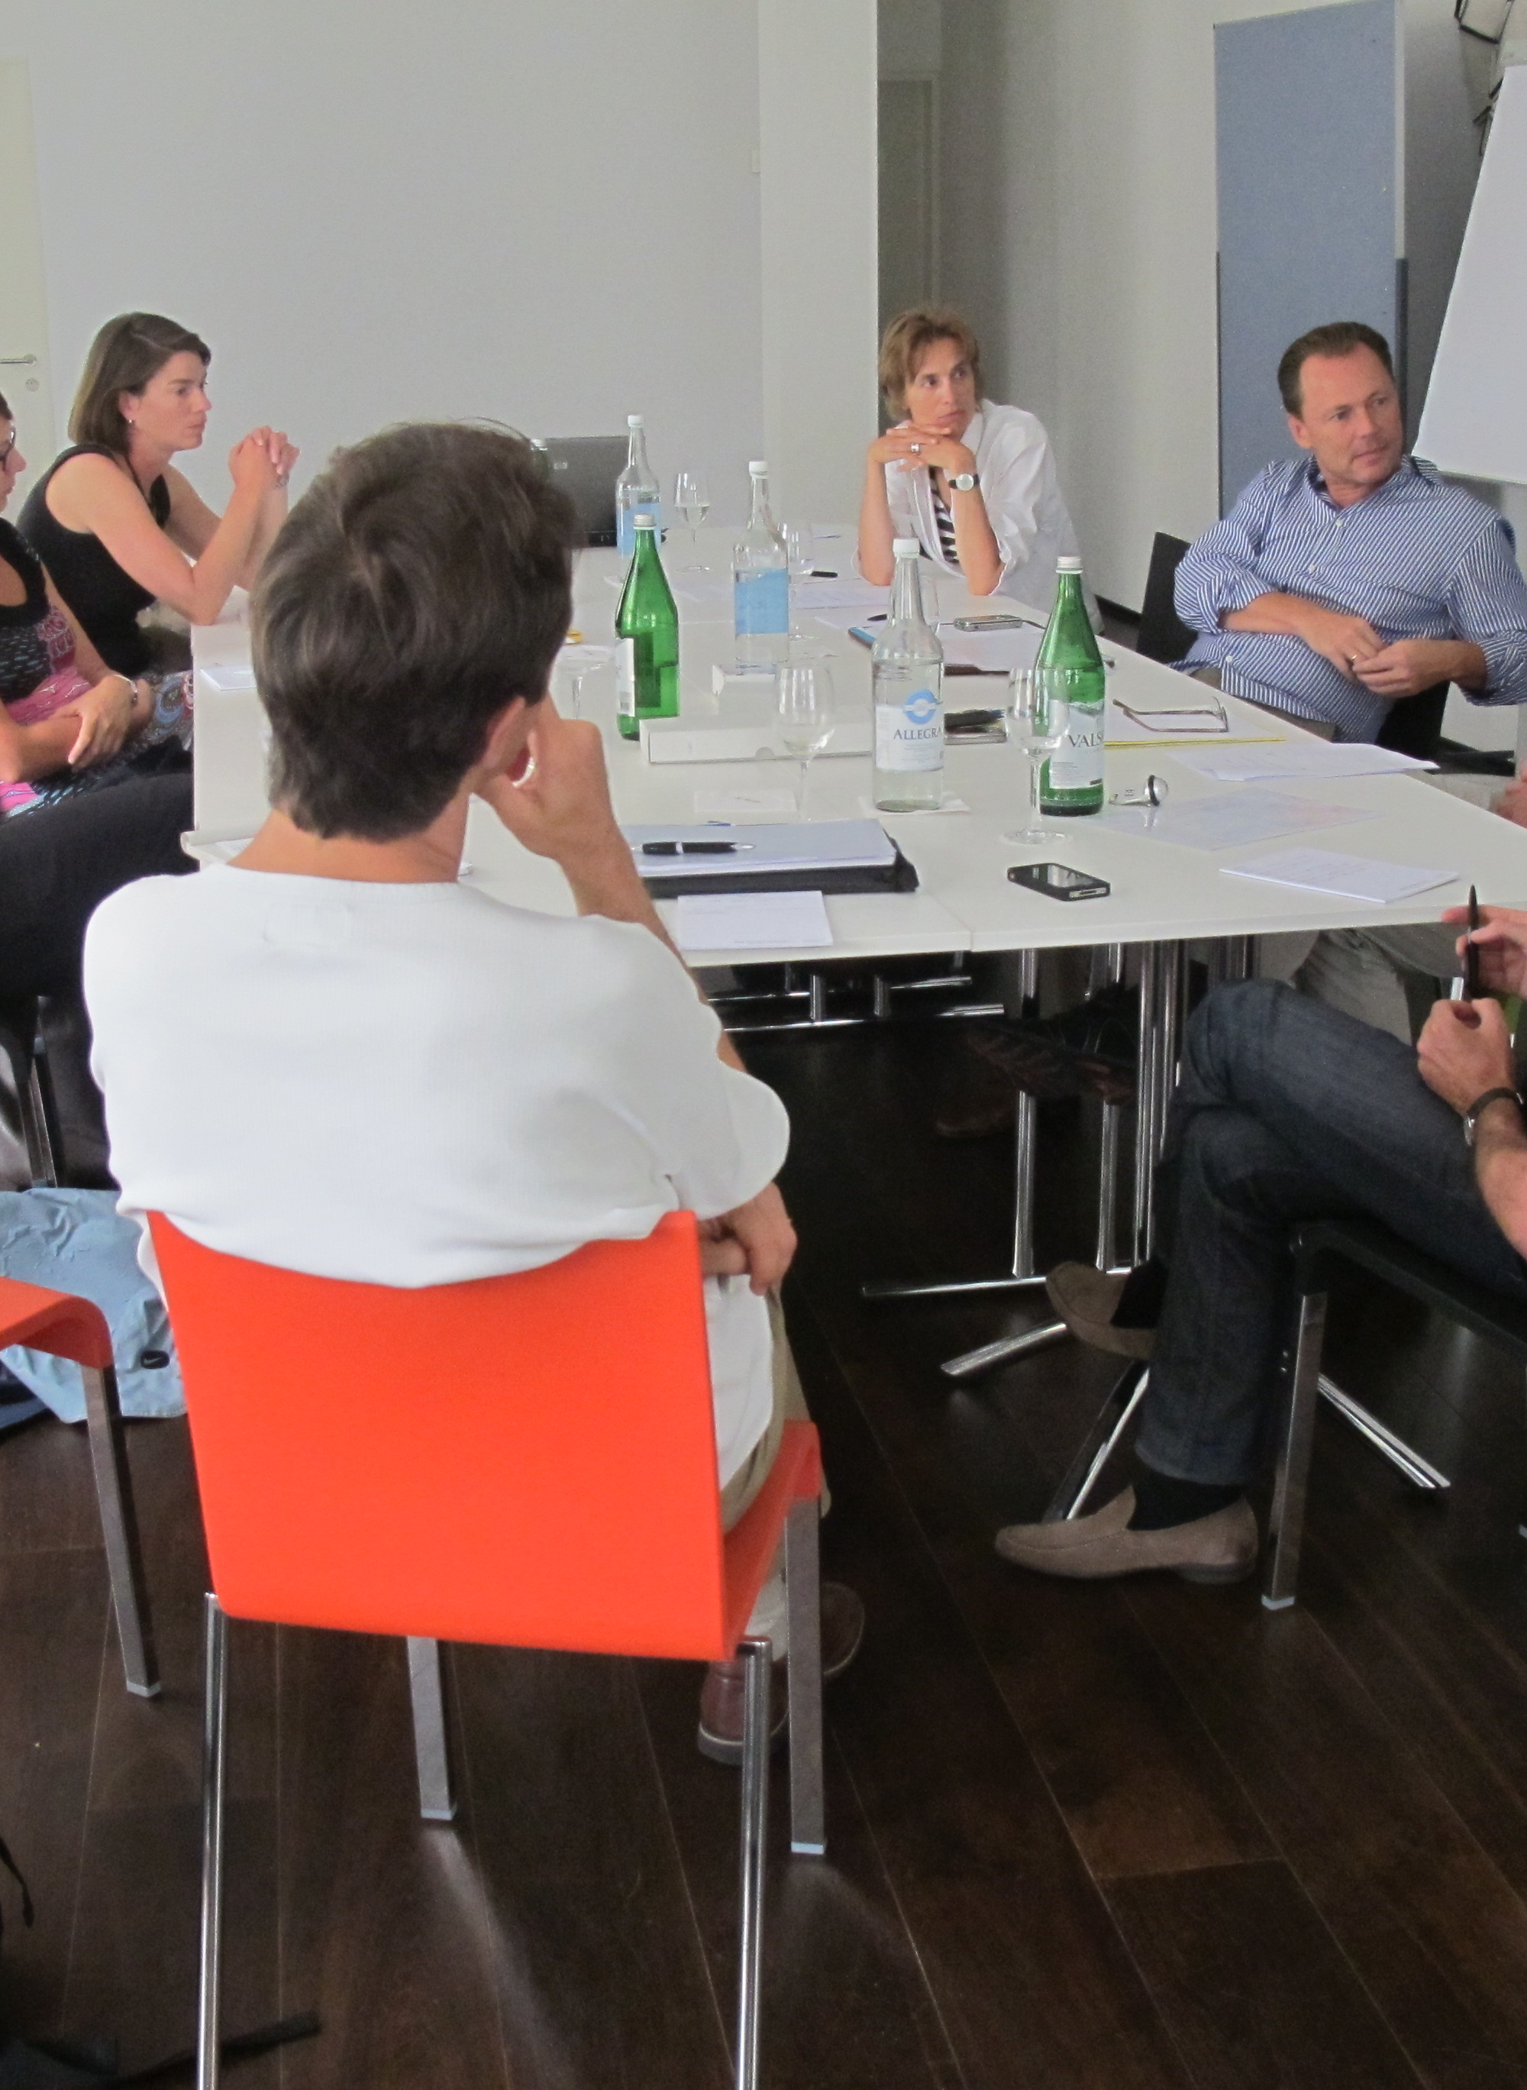
RADIX
Eine gemeinnützige Stiftung seit 1972
Übernimmt Aufträge, die dazu beitragen, die Gesundheitskompetenz der Menschen zu fördern
Strategische Retraite RADIX August 2011

Slide 24
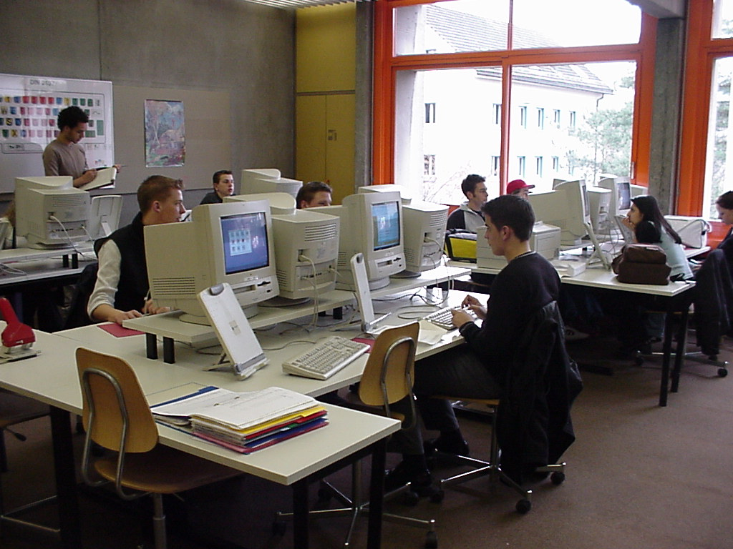
feel-ok@radix.ch
Herzlichen Dank für Ihre Aufmerksamkeit
Evaluation «feel-ok.ch» (damals «ok-Projekt») – Version Alpha – Berufsschule Zürich
Jahr 2000

